Slide 1

クラスターを防ぐために
～ 施設で初めての新型コロナ陽性者が発生 ～
【福岡県】
社会福祉法人 仁風会 救護施設 仁風園
田吹 暢浩（主任指導員）

Slide 2
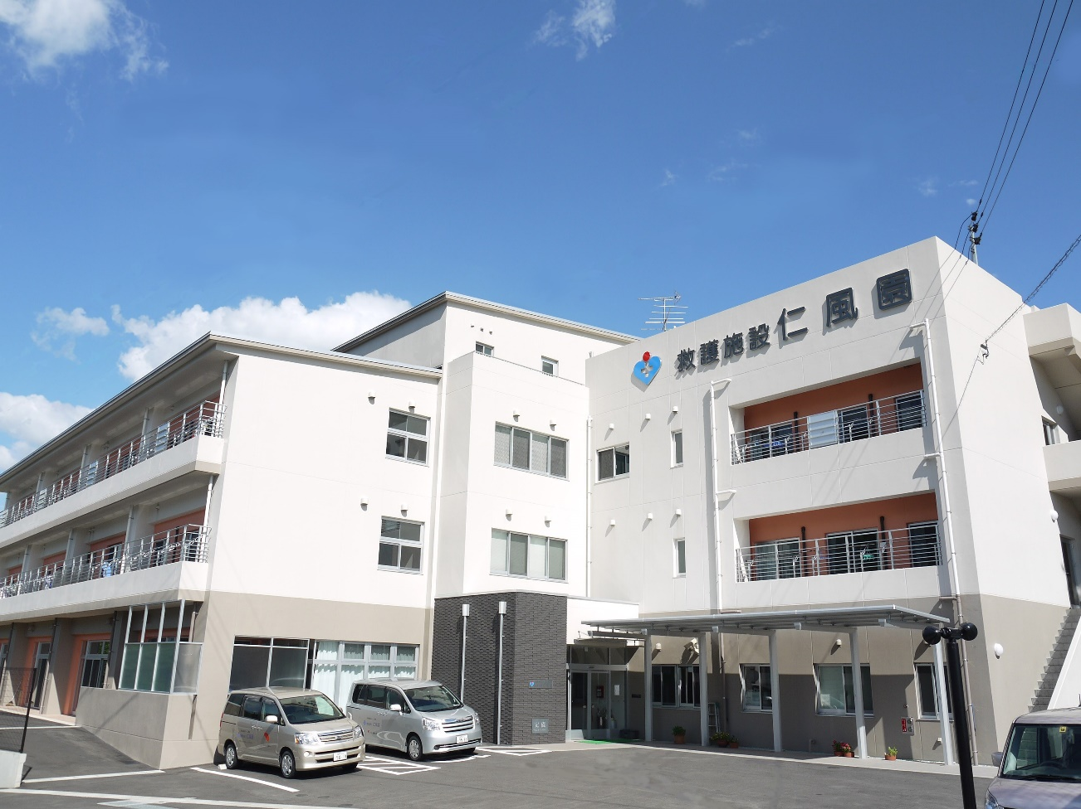
１． 施設紹介
（ 2022.8.1 現在 ）
・ 50/50名 入所中
・ 精神科通院率 ８０％
※ 精神科病院を併設
・ アルコール依存症の方が多い
（３２％）
・ ホームレスやDV被害者、矯正
施設出所者も在籍
・ 身体介護を必要とする利用者
は不在（受入れ不可）
１階 ・・・ 事務所、食堂、作業室
２～３階 ・・・ 利用者居室
４階 ・・・ 地域交流室、生活支援室

Slide 3
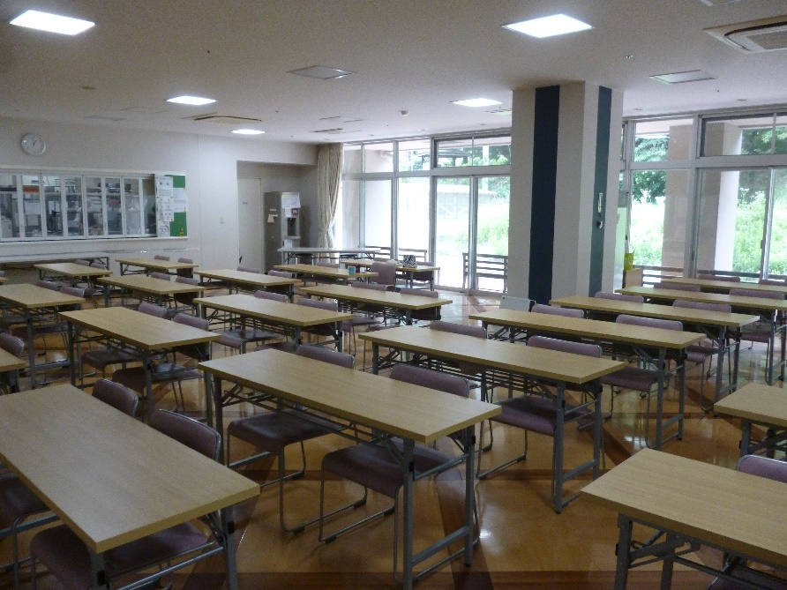
２．２０２０．４月頃における仁風園の感染症対策
※ 福岡県は初めての緊急事態宣言発令（2月下旬頃～学校も休校へ）
① 各種支援プログラムの変化 【概要】
・ 食堂の座席配置を対面にならないように変更
・ 外出支援の中止
※ 付近のコンビニ利用（回数制限）、スーパー等
へ職員送迎によるグループ外出で対応
しかし、感染者数増により、すべて中止にする
事もあった
・ 三密となる行事は中止
満足度の高い、一泊旅行やバスハイクも中止

Slide 4

こんな世の中が来るなんて・・・
いつまで、こんな生活を送ればいいのか・・・
自分も感染するかも・・・
利用者・職員ともに
ストレス増！
そんな生活から約1年後・・・

Slide 5
３．コロナ陽性者発生 （第一段階；職員のみ）
① 職員１名が陽性（2021.5.11）
その頃の福岡県は 2021.5.7～、 緊急事態措置の区域へ
② 支援体制変更
１） 人員体制（濃厚接触者疑いも含め、計５名を出勤停止へ）
最低人員４名（指導員） ／日を確保
２） 支援プログラム
● すべてのプログラムを中止 〔 作業（通所事業含む）・自助グループなど 〕
※ 居宅生活訓練中の利用者は居宅待機
● 施設内の消毒（２回/日）
● 利用者の食事は２グループに分ける（食堂にてディスポ食器活用）
● 早朝に混雑される飲水確保を目的とした食堂の利用は２・３階の階別利用へ。

Slide 6

その様な特別な対応を行いながら・・・
濃厚接触者（疑い含む） の陰性も確認！
もう大丈夫かな？ っと思っていたら・・・。
次は利用者に・・・
・ 陽性者１名
・ 濃厚接触者３名 が発生（職員発生から８日後）
第二段階（対応強化）への対応が必要

Slide 7
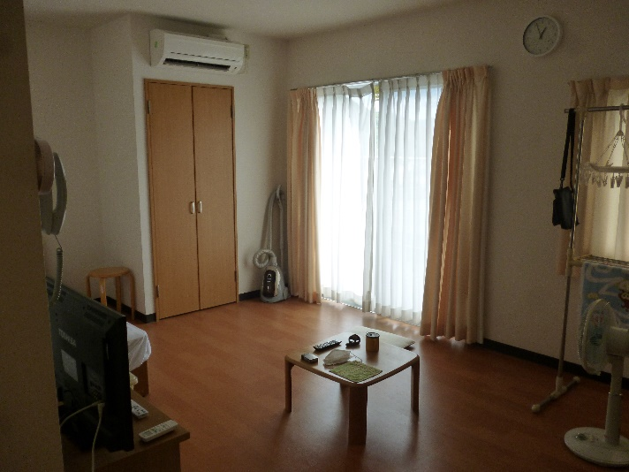
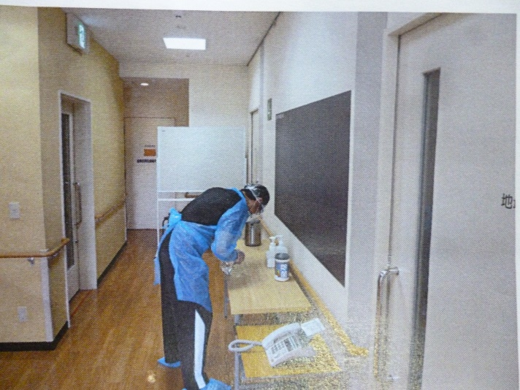
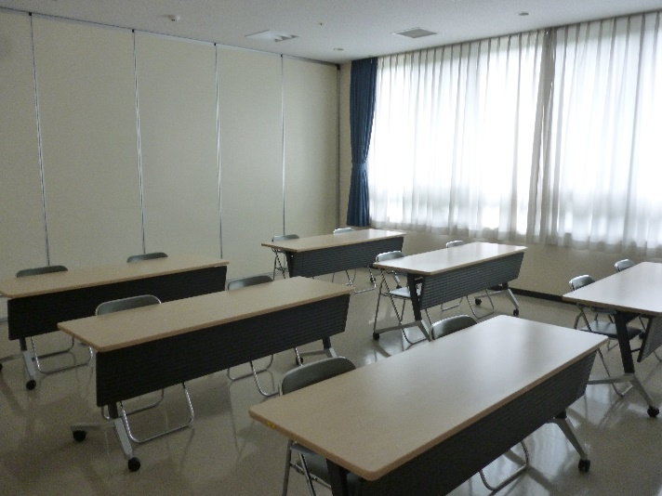
４．利用者に感染者が発生した時の対応
① ゾーニング対応
１） 4階（居室エリア外）をレッドゾーンへ
【生活支援室（陽性1名）】
【地域交流室（濃厚3名）】
支援室へ
交流室へ
一人暮らしを想定した構造
4階への侵入は非常階段のみ（EV・階段は×）。
壁パーテーションにて男（2名）・女（1名）に分けて隔離。
レッドゾーンに侵入する前にイエローゾーンにてガウン等を装着し、食事や薬を配る。

Slide 8
４．利用者の感染者が発生した時の対応
① ゾーニング対応 〔 4階（居室エリア外）をレッドゾーンへ 〕
２） 配膳・配薬
陽性者との濃厚者の接触がないようにパーテーションを設置
お弁当等はテーブルの上に運ぶ
（陽性者はパーテーション内）
・ 配膳（薬）後に内線電話にて持参連絡
・ 併せて体調確認（体温、SPO2、自覚症状） 3回/日
※ 陽性者の部屋にも内線は設置

Slide 9
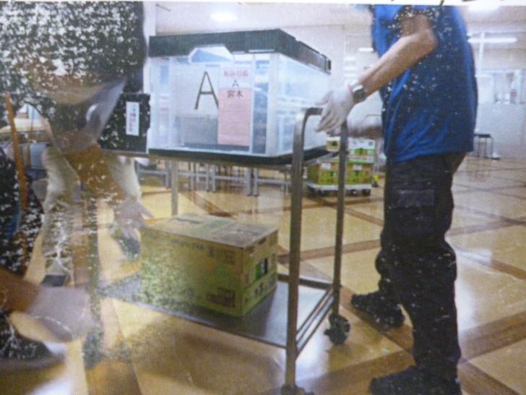
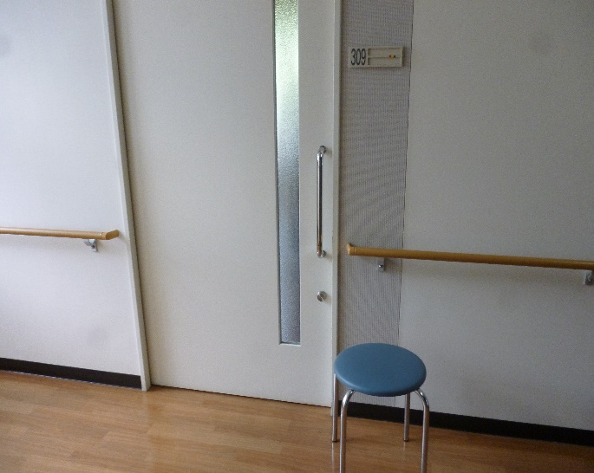
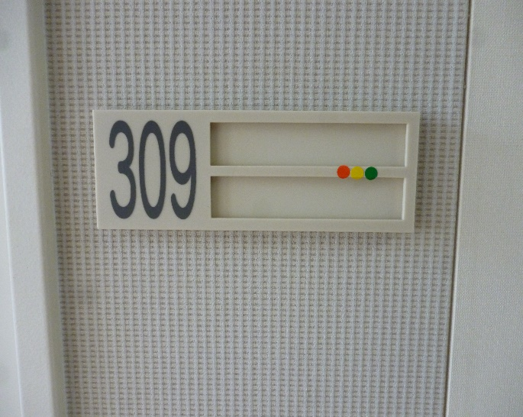
４．利用者の感染者が発生した時の対応
② 非感染者への対応〔食事は居室配膳（内服薬含む）〕
各お部屋へ！
丸椅子に3点を
設置！
台車に下記の3点を乗せて配膳・配薬
● 弁当（ディスポ食器）
※ 汁物提供は中止し、特食も『刻み』のみ
● お茶（500mlペットボトル）
● 内服薬
【拡大画面】
誤配薬しない様に…
朝薬 ⇒ 赤丸
昼薬 ⇒ 黄丸
夕薬 ⇒ 緑丸
就薬 ⇒ 黒丸
色で識別！

Slide 10
４．利用者の感染者が発生した時の対応
③ 入浴
１） 非感染者：シャワー浴のみ
・ 頻度減（週3回から2回へ）
・ １名ずつ終日かけて利用（消毒はその都度）
・ 介助浴者は職員で対応（消毒はその都度）
２） レッドゾーン
● 陽性者
室内の浴室を利用
● 濃厚接触者
清拭（自己対応）及び『水のいらないシャンプー』を配布

Slide 11
４．利用者の感染者が発生した時の対応
④ 診療
関連医療機関（乙金病院）協力のもと、診察は主治医が本人と電話連絡。
※ 必要時にはZOOMによる診療。
⑤ 共有スペース（食堂＝飲水確保）の利用
第一段階での対応をさらに対応強化
・ ２・３階の２区画から４区画へ細分化（１区画＝１５人程度）
・ 混雑している早朝のみでなく、終日を通して４区画による時間別利用
※ 時間割表は利用者へ個別配布するが、把握しきれない利用者もいる
・ 喫煙所も一人ずつ（それまでは距離を離して４人まで可）
⑥ 余暇
クロスワードなど、希望者に配布

Slide 12
こんな生活を約３週間・・・
全員の陰性が確認できた！！
ようやく標準的なコロナ感染対策に戻る

Slide 13
５．課題
・ 感染当時の利用者層は比較的、病状が落ち着いている方が多かった事から
支援者側の説明（イレギュラーな枠の設定）を受け入れやすかった
⇒ 精神状態等、不安定な利用者が居る場合（陽性含む）の対応を
どうするか？
● 別エリアを設定（不安定な利用者対応）
非感染の場合 ・・・ 専任対応者を設定
陽性者の場合 ・・・ レッドゾーン追加（専任対応者も必要）
・ 陽性者の服薬管理レベルは自己管理であり、服用は本人任せとなっていたが、
隔離解除後に途中から拒薬していたことが発覚（不自由さへの不満）
⇒ 隔離中の服薬管理レベルは施設管理へ一時的に戻し、服用確認も行う

Slide 14
５．課題
・ 初回感染時、感染時マニュアルはあったものの、大枠なものだけであり、事が起
こってから詳細な対策を決める事が多かった
⇒ 多くの職員から対人交流を最小限に抑えるために、「こうやってみよう」と
意見が挙がり、それを即座に実行（初期衝動の早さ）
だからこそ、クラスターを防ぐことが出来た！
後に 『新型コロナ感染時マニュアル（BCP）』 が完成

Slide 15
ご清聴、ありがとうございました

